Slide 1


Марионетки на нашем уроке математики
(Школьный проект)
Выполнили:
ученицы 3 «В» класса ГОУ СОШ №1273 Литвиненко Екатерина, Майорова Ксения, Федосеева Юлия
Помогали:
Учитель: Федосеева О.Ю.

Slide 2
Актуальность темы:
Кукольный театр очень любим и детьми и взрослыми. Наверное, нет на свете ни одного человека, который бы не побывал на кукольном представлении. Особенно интересны куклы-марионетки. Они появились тысячи лет назад, но продолжают радовать людей и сегодня. Кукольный театр не только развлечение. Герои кукольного театра издавна учат маленьких и взрослых зрителей добру и справедливости, чести и милосердию, высмеивают глупость и жадность, зависть и злобу. Наверное, поэтому кукол-марионеток можно встретить не только в театре, но и в детском саду, школе, просто в любом доме.

Slide 3
Цели работы:
1. В своем проекте мы хотим показать, как куклы-марионетки могут помочь ребятам освоить школьные премудрости, сделать урок веселым и занимательным.
2. Хотим рассказать о том, как возник и развивался театр марионеток, как марионетки появились в России. А также об основных сюжетах театральных представлений с участием марионеток и об их главных героях.
3. Еще мы расскажем, как сделать куклу-марионетку своими руками и покажем небольшое представление.

Slide 4
Основная гипотеза:
Куклы-марионетки помогают лучше усвоить материал на уроках математики.

Slide 5
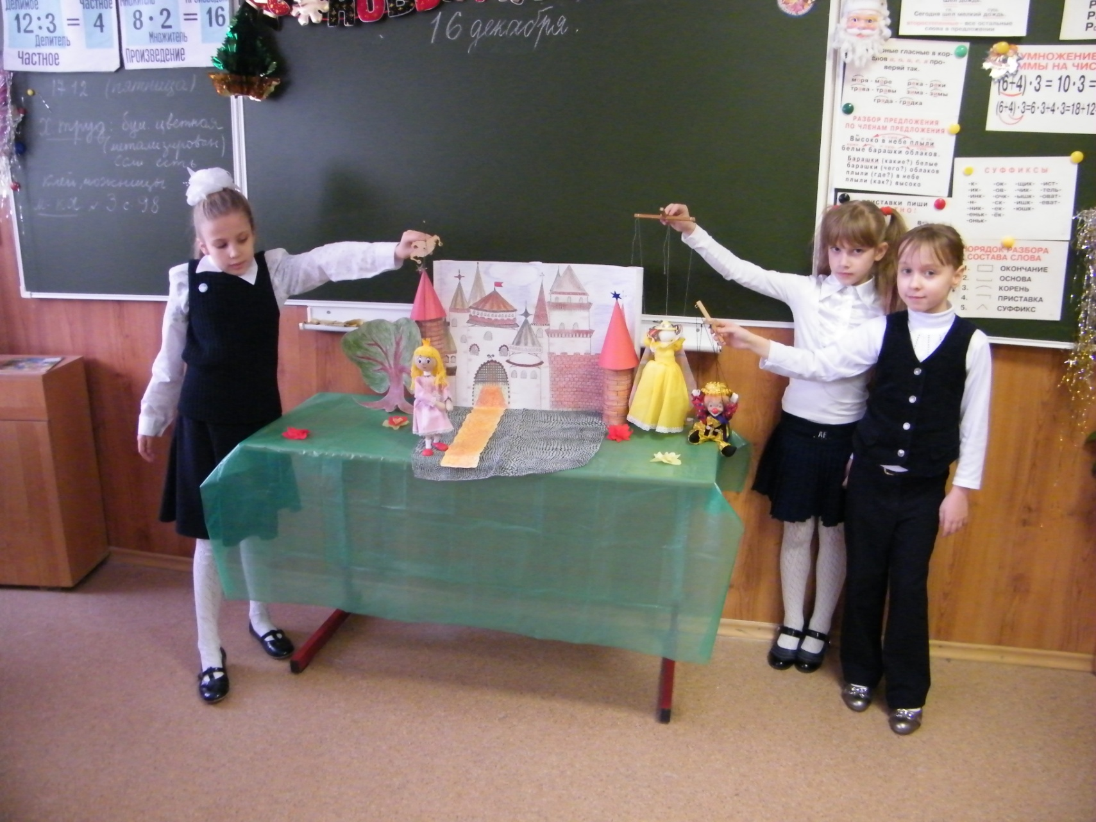
На уроке математики

Slide 6
Результаты:
В ходе работы над проектом мы много узнали об истории кукольных театров, о куклах-марионетках, о героях, которых они изображают. Мы узнали, что куклы помогают нам стать лучше и добрее.
Мы сделали куклу-марионетку своими руками и подготовили маленькое сказочное представление, которое может помочь ребятам быстрее решать задачи и сделает урок интереснее и веселее.

Slide 7
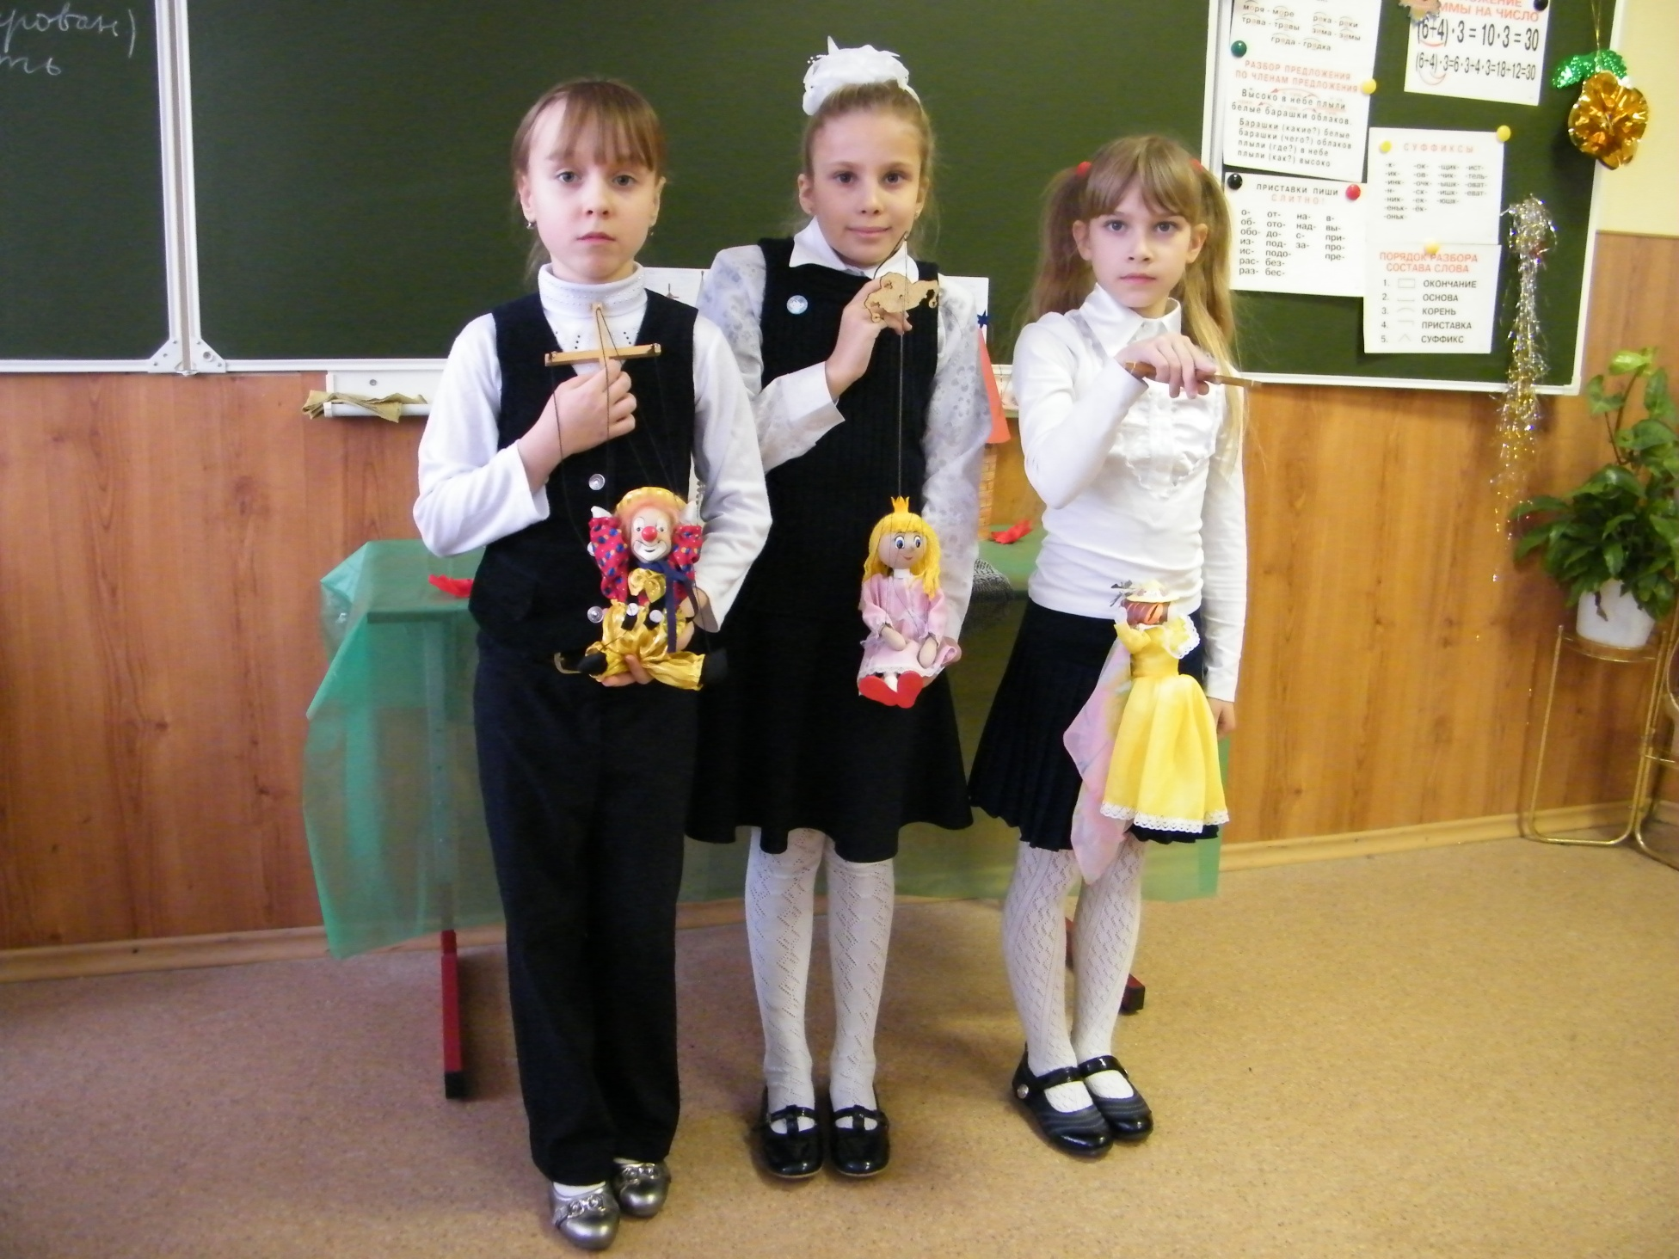

Slide 8
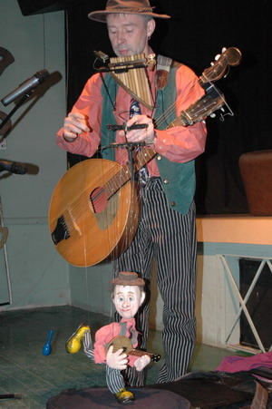
Кукловод и марионетка

Slide 9
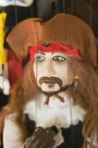
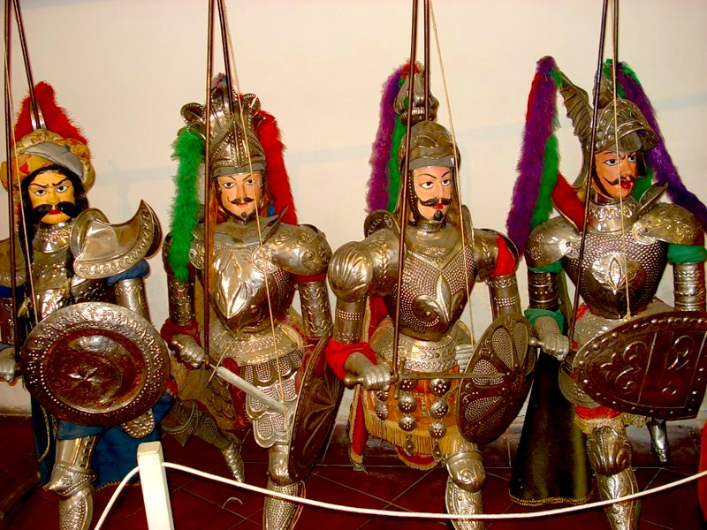

Slide 10
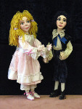
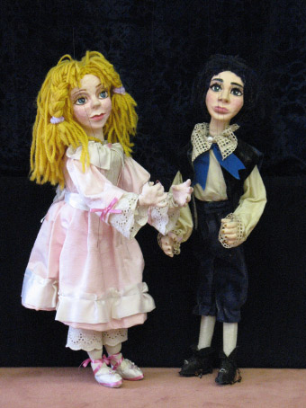

Slide 11
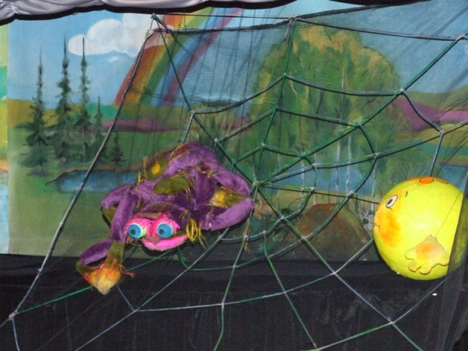

Slide 12
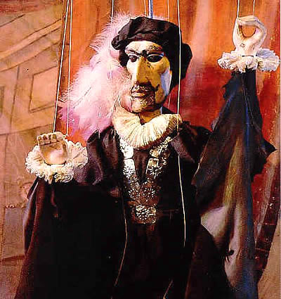

Slide 13
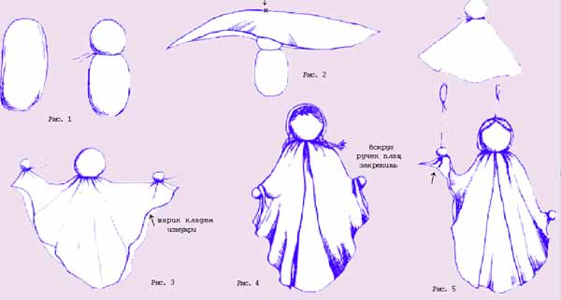
Марионетка своими руками

Slide 14
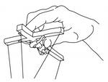

Slide 15

Гурвинек (Чехия)

Slide 16
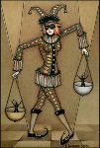
Арлекин (Италия)

Slide 17
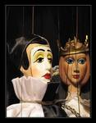
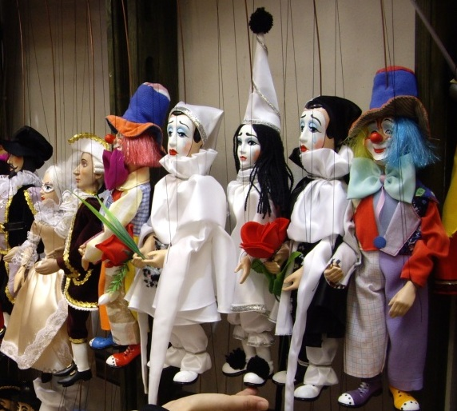
Пьеро

Slide 18
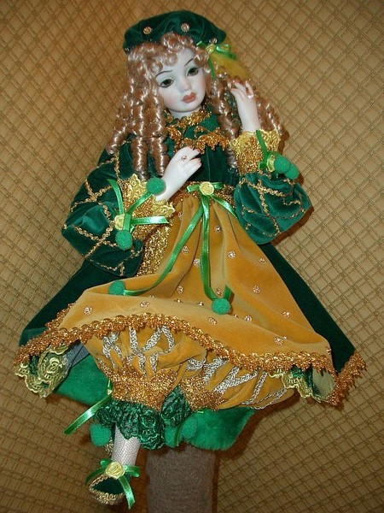
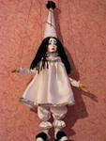
Коломбина

Slide 19


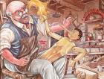
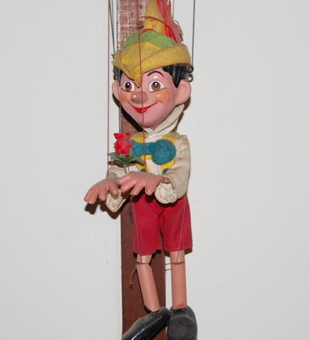
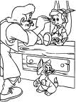
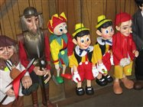
Пиноккио

Slide 20
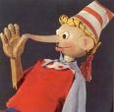
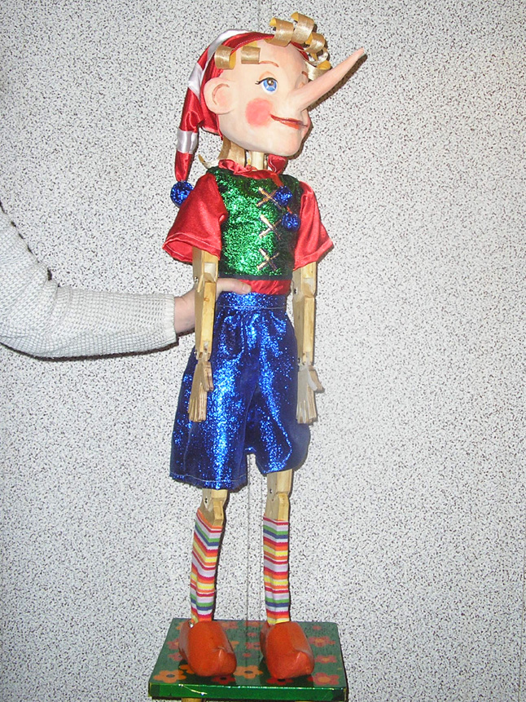
Буратино (Россия)

Slide 21
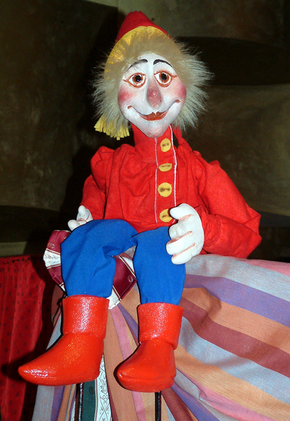
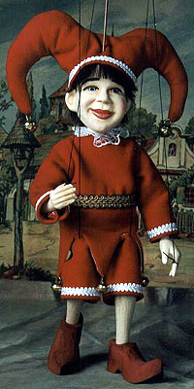
Петрушка

Slide 22
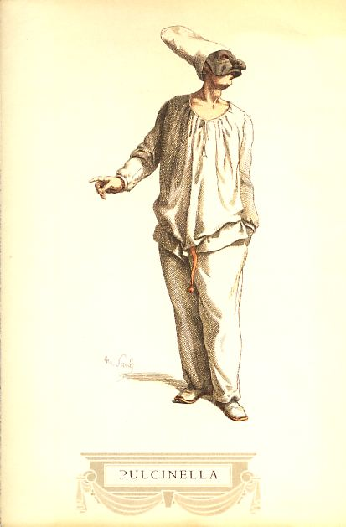
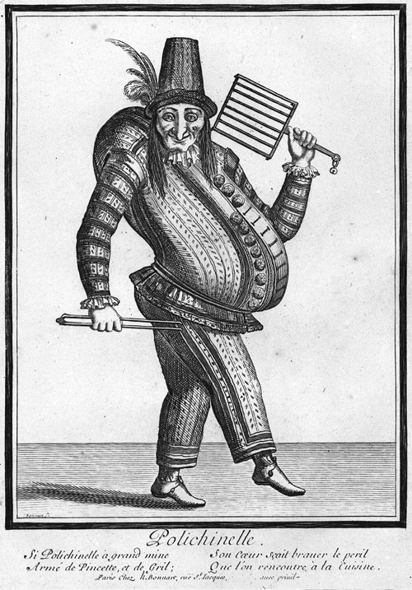
Полишинель (Франция)

